Slide 1
Автоматизированная система сбора показаний ГУП «ТЭК СПб»

Slide 2
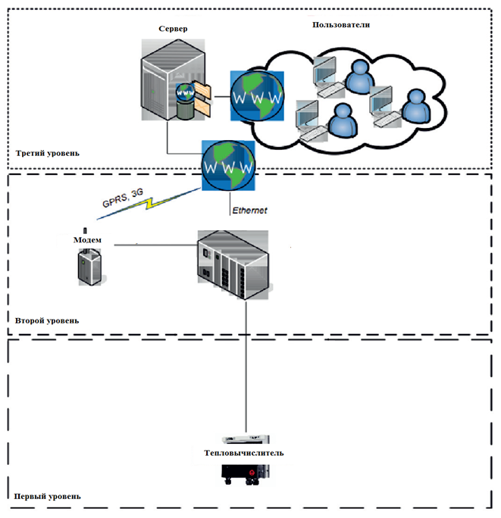
Что такое АССП?
2

Slide 3
За чей счет?
Счёт - Установка АССП - Подключение - Настройка - Обслуживание
Исключительно за счет ГУП «ТЭК СПб» и, соответственно, безвозмездно для потребителей
3

Slide 4
На каком основании?
Пункт 9 Правил коммерческого учета тепловой энергии, теплоносителя, утвержденных постановлением Правительства Российской Федерации от 18.11.2013 № 1034
ПРАВИТЕЛЬСТВО РОССИЙСКОЙ ФЕДЕРАЦИИ
ПОСТАНОВЛЕНИЕ
от 18 ноября 2013 г. № 1034
МОСКВА
О коммерческом учете тепловой энергии, теплоносителя
Подпункт «ж» пункта 18 Правил, обязательных при заключении договоров с РСО, утвержденными постановлением Правительства Российской Федерации от 14.02.2012 №124
4

Slide 5
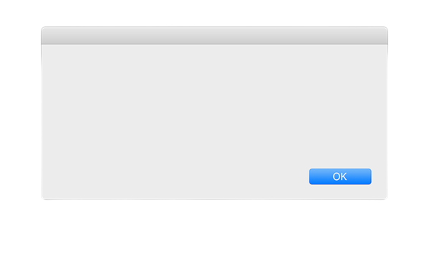
Порядок взаимодействия после подключения к АССП.
Формирование филиалом «Энергосбыт» отчетов о теплопотреблении
1
Направление Абоненту в электронном виде
2
Отчет принят !
Абонент производит согласование предоставленных отчетов
3
Полученные данные берутся за основу при формировании счетов за потребленную тепловую энергию
4
5

Slide 6
Зачем это нужно?
Потребитель
Прозрачность в расчетах за потребленную тепловую энергию между потребителем и РСО
Зачем это нам ?
Прозрачность
Сокращение сроков обработки показаний с УУТЭ
Сроки
Автоматизация
Сокращение доли ручного труда при обработке показаний УУТЭ
Контроль
Возможность контроля за работой приборов учёта как со стороны потребителя, так и со стороны РСО
Аналитика
Неплохо!
Возможность внедрения систем диспетчеризации и аналитики
6

Slide 7
Сопровождение и обслуживание АССП
3-х летние договоры по обслуживанию АССП
Показатель работоспособности оборудования АССП не менее 94% от общего количества подключенных к АССП УУТЭ
7

Slide 8
Достижение 100% подключения УУТЭ к АССП
Всего УУТЭ | УУТЭ в АССП | Модель «Услуга» | Не подкл. УУТЭ
20 353 | 14695 | 2486 | 3 172
В 2023 г. Предприятие достигло поставленной цели по 100 % подключению к АССП всех УУТЭ, имеющих техническую возможность подключения
8

Slide 9
Обслуживание АССП сегодня и модель «Услуга»
В настоящее время | Перспектива
ПО и серверное оборудование
Состоит из двух БД с интеграцией через модуль IGS Требует наличие собственных серверных мощностей и развитие | Предоставление услуги посредством облачных технологий Не требует содержание серверных мощностей Не требует администрирования и обновления общего и специального ПО
Интеграционные возможности
Отсутствует интеграция по API | Наличие API
Функционал и развитие
Требуется обновления версий ПО за отдельный бюджет Требуется внедрение автоматизации внесения начальных значений интеграторов из текущих данных прибора за отдельный бюджет Требуется модернизация при изменении бизнес-процессов предприятия или изменения законодательства | Доработка функционала с учетом изменений в законодательстве и бизнес-процессов предприятия Реализовано формирование тотальных значений Диспетчерская служба тех. Поддержки пользователей
Оборудование связи
Работает только с одной моделью УСПД Требует дополнительных финансовых затрат на ЗИП и выполнения работ по ремонту или модернизации | Работает с более 20 моделей различных производителей УСПД Затраты на ЗИП и работы по ремонту или модернизации входят в состав услуги
9

Slide 10
СПАСИБО ЗА ВНИМАНИЕ!
Цифровизация – это холст на котором нарисованы мечты завтрашнего дня.

